Slide 1
Създаване на 2D RPG игра “Hell`s Kitchen”
Изготвил: Ахмед Ахмед
Клас: 12г
Специалност: Приложен програмист
Ръководител: инж. Димитър Аврамов

Slide 2
Формулиране и цел на задачите
За реализацията трябва да се решат следните задачи:
Анализ и избор на среда за разработка
Избор на технологии за приложението
Проектиране и реализация на играта
Организация на кода
Защита
Тестване

Slide 3

Анализ и избор на среда на разработка
Защо Unity?

Slide 4
Избор на технологии за уеб приложението
Unity
C#
Microsoft Visual Studio
Adobe Photoshop
Aseprite

Slide 5
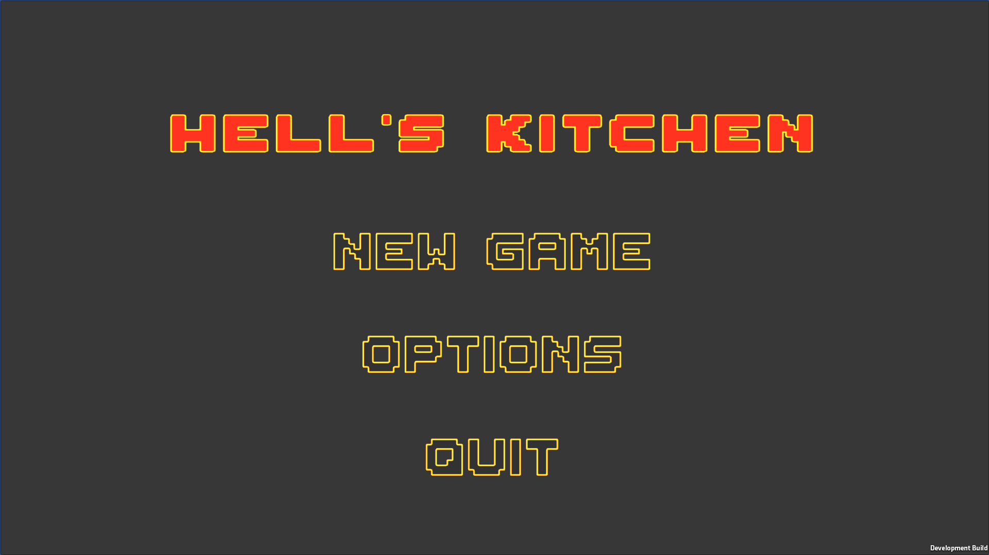
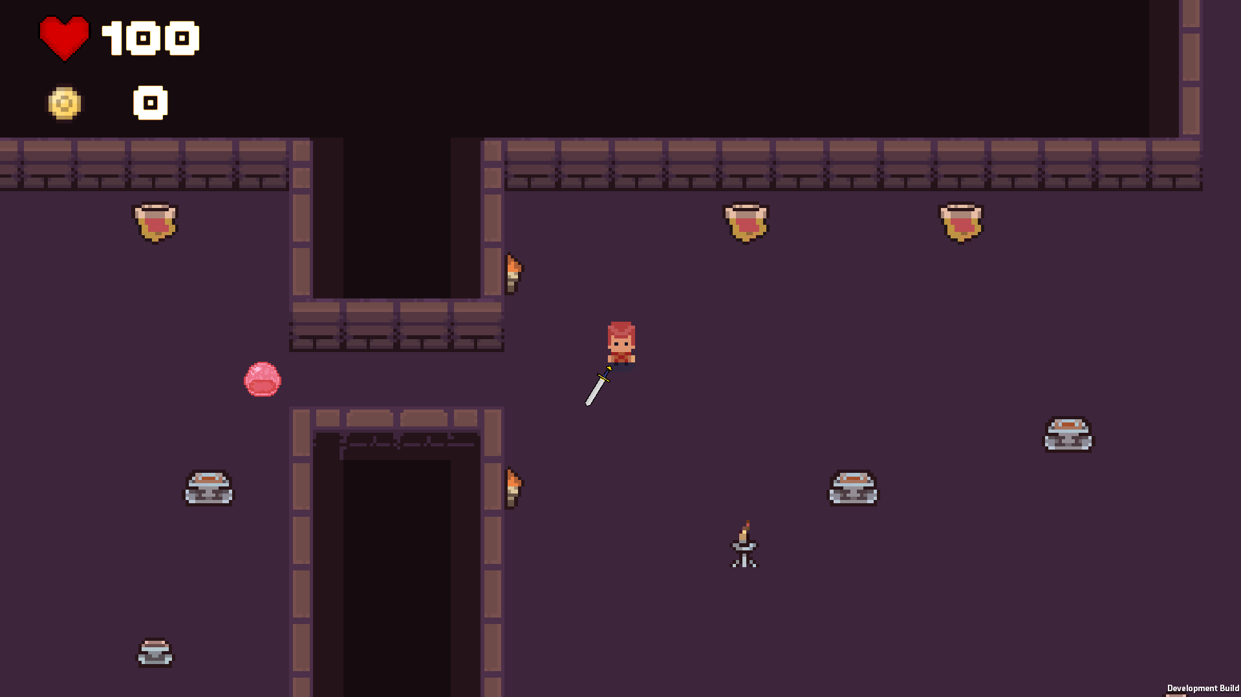

Slide 6
Заключение
Изводи
Бъдещи реализации

Slide 7
Благодаря за вниманието!

Slide 8
Въпроси:
Може ли играта да се играе на монитор с висока резолюция?
От къде мога да си избера трудност на играта?
Как ще реализираме играчите да могат да си запомнят рекордите?

